Slide 1
量化策略开发与程序化交易
量化投资策略原理模块4：商品期货CTA策略

Slide 2
第8章 商品期货CTA量化投资策略
主 要 内 容
CTA介绍
主要CTA策略介绍
常见日内CTA策略详解

Slide 3
第1节 什么是CTA
一、什么是CTA
商品交易顾问（Commodity Trading Advisor，CTA）是一种获取绝对收益的资产管理方式或投资策略。
初始定义来自美国商品期货交易委员会(CFTC)制定的商品交易法案，是指通过为客户提供期货期权方面的交易建议或者直接通过受管理的期货账户参与实际交易来获得收益的机构或个人。
传统意义上的CTA基金的投资品种仅限于商品期货，但随着近年来全球期货市场的发展，CTA基金逐渐将其投资领域扩展到包括利率期货、股指期货、外汇期货在内的几乎所有期货品种。

Slide 4
二、海外CTA基金的发展与现状
CTA基金起源于1949年，美国证券公司经纪人理查德·唐奇安（Richard Donchian）设立了第一个公开发售的期货基金，唐奇安此前还提出了期货投资及其资金管理的相关方法，其中包括将移动平均的概念应用到期货投资中去，以及唐奇安通道——海龟交易法则的前身。
在1965年，唐（Dunn）和哈哥特（Hargitt）作为商品交易顾问建立了管理期货账户代客户做商品交易投资，并在1967年开始将计算机系统应用于期货交易。 在1971年，管理期货行业协会（Managed Futures Association）的建立标志着CTA正式成为业界所接受的一种投资策略。
金融衍生品是执行CTA策略的重要工具，在衍生品创新热潮的推动下，CTA策略的投资基金在2000年之后呈爆发式增长。

Slide 5
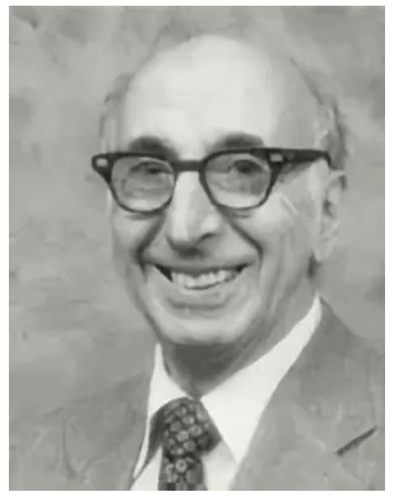
目前，期货交易的品种已经扩展到债券、货币、指数、外汇等各个领域，很多机构投资者诸如养老金、信托基金、银行等都开始大量采用期货投资基金作为他们投资组合中的重要部分，以达到优化组合分散风险的目的，并且取得了良好的效果。

Slide 6
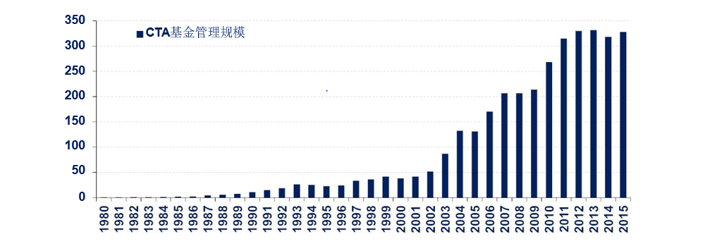
CTA基金的总管理规模逐年上升
截止2015年12月31日，CTA基金的总管理规模已高达3,273亿美元
图：全球CTA基金的管理规模（单位：十亿美元）
资料来源：Barclayhedge，海通证券研究所
6

Slide 7
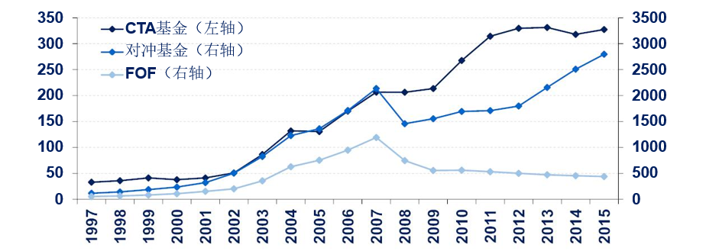
1997年以来，CTA基金的总管理规模逐年上升
图：C TA基金、对冲基金和FOF的管理规模对比（单位：十亿美元）
资料来源：Barclayhedge，海通证券研究所
7

Slide 8
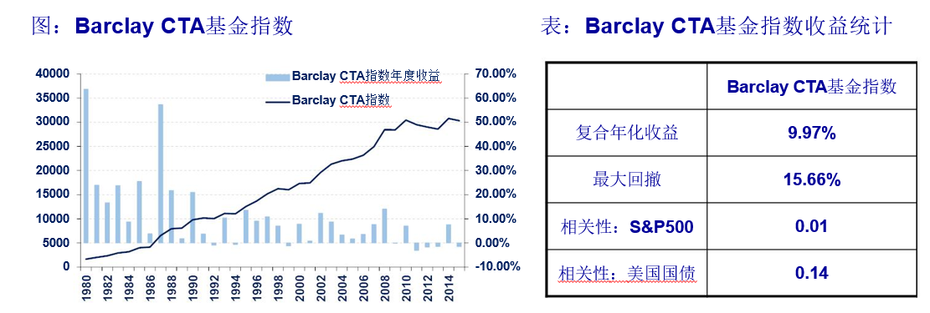
CTA基金业绩稳定，与其它策略的相关性低
资料来源：Barclayhedge，海通证券研究所
8

Slide 9

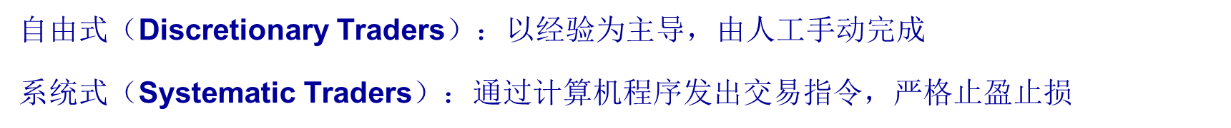
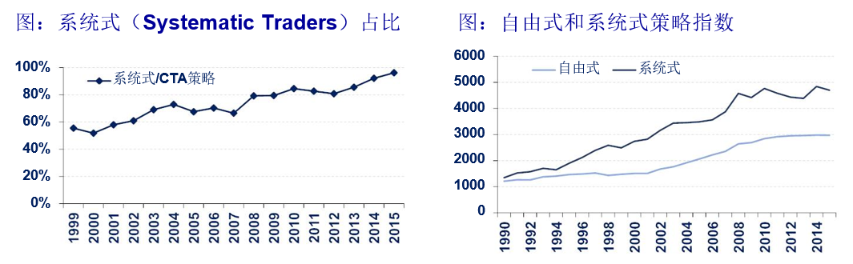
资料来源：Barclayhedge，海通证券研究所
9

Slide 10

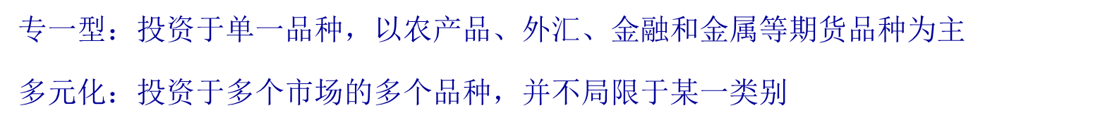
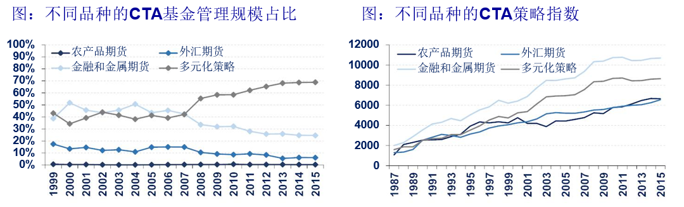
资料来源：Barclayhedge，海通证券研究所
10

Slide 11
海外CTA基金公司及产品介绍
Winton Capital Management
成立于1997年10月，管理规模339亿美元
• 截止2016年1月的年化收益高达12.78%，远超同期S&P500指数的6.21%
• 旗舰产品Winton Diversified Trading Program 是一支分散化、趋势跟
踪的期货投资基金
• 运用高度量化的方法分析历史价格行为并预测期货价格的趋势
• 投资标的包括超过120 个期货市场中的股指、利率、外汇和商品
4

Slide 12

Winton Diversified Trading Program的业绩优异，和S&P500负相关
表：Winton Diversified Trading Program的收益统计
Trading Program
806.87%
S&P500全收益
203.52%
6.21%
Altegris 40
189.93%
累计收益
年化收益
12.78%
5.95%
10.20%
0.77
年化标准差
16.19%
15.40%
-0.02
相关性
夏普比率（无风险利率=2.5%）
表现最差月份的跌幅
0.63
-12.97%
1997/10
-25.73%
0.24
0.34
-16.79%
-7.77%
表现最差的月份
最大回撤
2008/10
-50.95%
2001/11
-15.74%
发生最大回撤的时间段 2001/10-2002/02 2007/10-2009/02
2011/4-2013/9
资料来源：Altegris，海通证券研究所
4

Slide 13
三、国内CTA产品的发展
• 2012年5月7日，上期所、郑商所和大商所颁布相关规定，打通国内基金专
户参与商品期货的通道
• 国投瑞银鸿瑞4号期货套利资产管理计划成为国内首个商品期货基金专户产
品
• 2015年8月6日，国投瑞银发行被动管理型白银基金，是国内首个商品期货
公募基金
• 2016年2月2日，广发资产管理有限公司发行成立第一个大宗商品集合资管
计划，通过主动管理形式投资于国内CTA基金
4

Slide 14
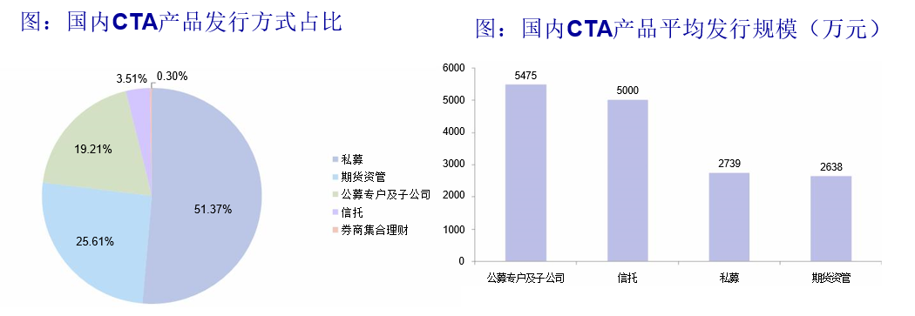
三、国内CTA产品的发展
现阶段在我国，以期货为主要投资标的的产品共有969只，目前尚处于存续期的有656只
以私募产品居多，占比51.4%；其次为期货资管和公募专户，分别占比25.6%和19.2%
公募专户和信托发行的产品规模较大，私募和期货资管相对较小
资料来源：朝阳永续，海通证券研究所
资料来源：朝阳永续，海通证券研究所
12

Slide 15
第二节 主要的CTA策略
• 趋势策略
海龟策略
• 套利策略
14

Slide 16


趋势策略包括日内短线和日间中长线两类
短线策略适用于日内波动较大的股指期货
• R-Breaker
• Dual-Thrust
– 形式上和开盘区间突破策略类似，多空的触发条件非对称
• ATR突破
– 突破上轨为今日开盘价+N个交易日平均ATR*M，突破下轨为今日开盘价－N个
交易日平均ATR*M，当价格突破上轨，买入开仓，当价格跌穿下轨，卖出开仓
• 机器学习
– SVM、HMM等
15

Slide 17
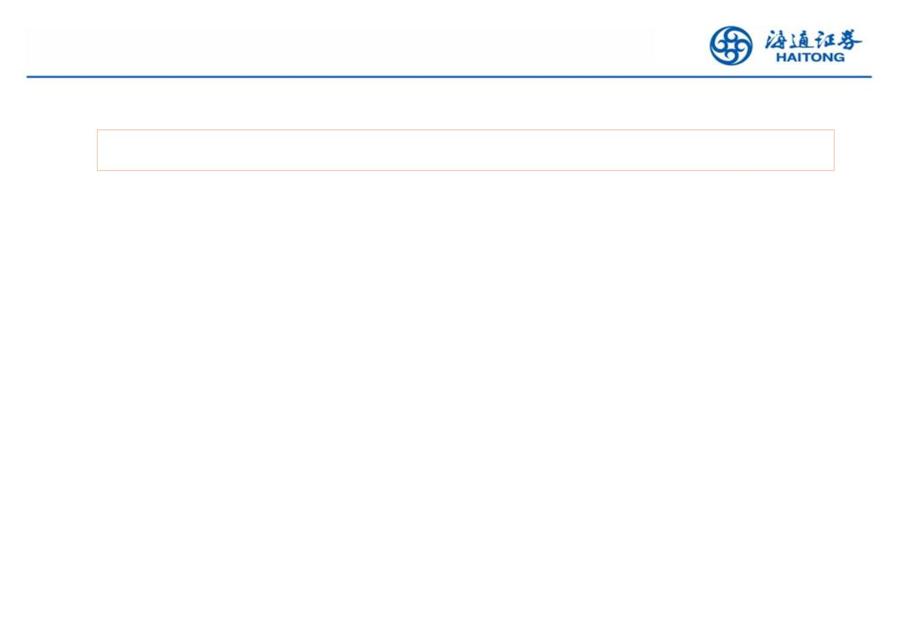
中长线策略适用于趋势性较强的商品期货
• 均线策略
– 使用两条移动平均线来判断趋势。当短周期均线（SMA）从下向上穿越长周期均
线（LMA）时做多，当短周期均线从上向下穿越长周期均线时做空
• 通道突破策略
– 通过前期价格划出上轨和下轨两条线
– 当价格突破上轨时做多
– 当价格突破下轨时做空
– 著名的“海龟”交易系统使用的便是一种经过改进的价格通道交易系统
16

Slide 18

套利策略
• 跨期套利
– 在同一期货品种的不同到期月的合约上建立数量相等、方向相反的交易头寸，
最后以对冲或交割方式结束交易、获得收益的方式
– 一般是对某一品种主力合约和次主力合约的价差做统计，然后选取恰当的分位
数设定阈值，当价差突破阈值时开仓，当价差回归时平仓
• 跨品种套利
– 选取相关性强的两个品种，计算价格比率，并根据比率走势可以采取趋势套利
和反转套利两种方式
– 产品与原材料，如螺纹钢与铁矿石、焦炭，大豆提油套利
– 能互相替代的产品，如强麦与玉米
– 相关性较高的金融期货，如沪深300和上证50，TF与T
17

Slide 19
海龟策略
海龟交易法则（way of the turtle)是趋势跟踪策略的主要基本思想之一。海龟交易法则是起源于美国的一种历史悠久且一直沿用至今的经典趋势跟踪策略。通过对海龟交易法则的一些基本原理和中心要素思想的解读，投资者能够更加深入的了解趋势跟踪策略的内涵 。
随着商品期货市场行情走强，市场对于CTA策略基金的关注度逐渐提高，随之带来的现象是：CTA策略基金整年收益高居各大策略排行之首。之所以表现能够如此抢眼，主要是得益于趋势跟踪策略。趋势跟踪策略在CTA基金中是很重要的组成部分。

Slide 20
海龟交易法则的诞生
伟大的交易员是天生的吗？美国著名商品投机家理查德·丹尼斯想弄清楚伟大的交易员是天生造就的还是后天培养的，在1983年招募了13个零基础的各行业的精英，对他们培养期货交易基本概念，并教授他自己的交易方法和原则。由于这批学员们被称为“海龟”(turtle)，因此这套交易法则就被后人称作“海龟交易法则”。随着此后四年内“海龟”们取得了年均复利80%的收益，海龟实验成为了交易史上最著名的实验。

Slide 21
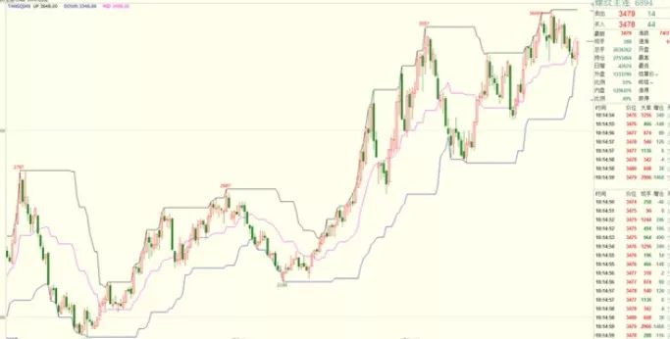
海龟交易系统
海龟策略本质上是一个趋势跟踪模型，通过唐安奇通道突破方法确定入场离场信号。
唐奇安通道由Richard Donchian发明，由3条不同的曲线组成，该指标用周期（n）内的最高价和最低价来显示市场价格的波动性，当其通道窄时表示市场波动较小，反之通道宽则表示市场波动比较大。

Slide 22
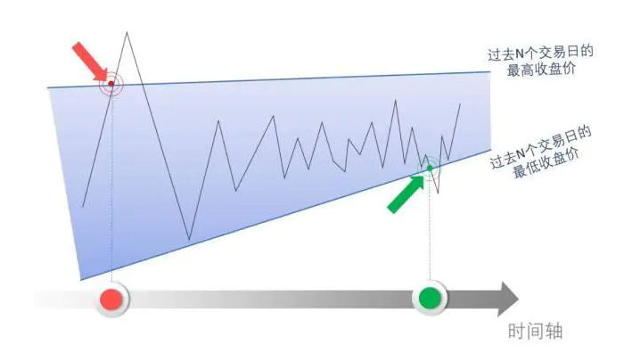
基础方法：当价格冲破上轨时是买入信号；反之，冲破下轨时是卖出信号。
该指标的计算方法为：上线=Max（最高价，n） 下线=Min（最低价，n）中线=（上线+下线）/2
除了基本的进场条件之外，海龟交易法则还需要决定：资金管理（头寸控制）、止损条件、仓位加减管理、离场标准等。

Slide 23
（1）资金管理：
资金管理的核心思想便是通过对一定周期内的真实波动率（TR）进行观察，确定一个变量参数N，利用N控制建仓、加减仓位，止盈止损水平等。
关于N值：
N值是仓位管理的核心，N值与技术指标平均真实波幅 ATR很相似。
真实波幅： 是以下三个值中的最大值
1、当前交易日最高价和最低价的波幅
2、前一交易日的收盘价与当前交易日最高价的波幅
3、前一交易日的收盘价与当前交易日最低价的波幅

Slide 24
TrueRange（tr）=Max(High−Low,High−PreClose,PreClose−Low)，N值计算公式为：
N=(preN[-19:]+tr)/20;
其中 preN为前面N值，TrueRange为当前的真实波幅,此公式的真是含义为计算之前20天（包括今天在内）的N的平均值。

Slide 25
头寸规模：
仓位公式：
Unit=(1%*Account)/N;（单位=（1%*可用资金）/N）
首次建仓时，即价格突破唐奇安上轨时，买入1个Unit（单位）。
其意义就是，让一个N值的波动与所持总资金1%的波动对应，如果买入1Unit（单位）的资产，当天震幅使得总资产的变化不超过1%。加仓：
若价格在上一次买入（或加仓）的基础上上涨了0.5N，则加仓一个Unit（单位）。

Slide 26
动态止损：
当价格比最后一次买入价格下跌2N时，则卖出全部头寸止损。
止盈：
当股价跌破10日唐奇安通道下沿，清空头寸结束本次交易。
可以看到其实海龟策略最大的特点并不是获得多大收益而是控制最大回测，保证本金安全。
海龟交易法则不仅仅是停留在指标系统的阶段，它已经真正意义上形成了交易系统的雏形，并且涵盖了交易各个方面。这一法则没有给交易员留下主观想象决策的余地，从而使程序化操作该系统的优势得到发挥。

Slide 27
第三节 常用日内CTA 策略详解
1.1 Dual Thrust策略
Dual Thrust策略是一种趋势跟踪系统，属于日内交易策略。该策略由Michael Chalek 在20世纪80年代开发，曾被Future Thruth杂志评为最赚钱的策略之一。Dual Thrust系统具有简单易用和适用度广的特点，其思路简单且参数少，配合不同的参数、止盈止损和仓位管理可以为投资者带来长期稳定的收益。而且该策略适用品种较多，被投资者广泛应用于股票、货币、贵金属、债券、能源及股指期货市场等。在Dual Thrust交易系统中，对于震荡区间的定义非常关键，这也是该交易系统的核心。
Dual Thrust在Range的设置上，引入前N日的四个价位，Range = Max(HH-LC,HC-LL)来描述震荡区间的大小。
其中HH 是N日High的最高价，LC是N日Close的最低价，HC是N日Close的最高价，LL是N日Low的最低价。这种方法使得一定时期内的Range相对稳定，可以适用于日间的趋势跟踪。Dual Thrust对于多头和空头的触发条件，考虑了非对称的幅度，做多和做空参考的Range可以选择不同的周期数，也可以通过参数K1和K2来确定。具体分为两步来实现：

Slide 28
第一步：计算相关参数，得到上轨Buyline 和下轨Sellline：
N日High的最高价HH, N日Close的最低价LC
N日Close的最高价HC，N日Low的最低价LL
Range = Max(HH-LC,HC-LL)
BuyLine = Open + K1*Range
SellLine = Open - K2*Range

Slide 29
第二步：交易逻辑：
当价格向上突破上轨时，如果当时持有空仓，则先平仓，再开多仓；如果没有仓位，则直接开多仓；
当价格向下突破下轨时，如果当时持有多仓，则先平仓，再开空仓；如果没有仓位，则直接开空仓；
当K1时，多头相对容易被触发,当K1>K2时，空头相对容易被触发。因此，投资者在使用该策略时，一方面可以参考历史数据测试的最优参数，另一方面，则可以根据自己对后势的判断，或从其他大周期的技术指标入手，阶段性地动态调整K1和K2的值。

Slide 30
1.2 R-Breaker策略
R-Breaker 是一种短线日内交易策略，它结合了趋势和反转两种交易方式。该策略也长期被Future Thruth 杂志评为最赚钱的策略之一，尤其在标普500 股指期货上效果最佳。该策略的主要特点如下：
第一、根据前一个交易日的收盘价、最高价和最低价数据通过一定方式计算出六个价位，从大到小依次为突破买入价、观察卖出价、反转卖出价、反转买入价、观察买入价和突破卖出价，以此来形成当前交易日盘中交易的触发条件。通过对计算方式的调整，可以调节六个价格间的距离，进一步改变触发条件。
第二、根据盘中价格走势，实时判断触发条件，具体条件如下：
1) 当日内最高价超过观察卖出价后，盘中价格出现回落，且进一步跌破反转卖出价构成的支撑线时，采取反转策略，即在该点位（反手、开仓）做空；
2) 当日内最低价低于观察买入价后，盘中价格出现反弹，且进一步超过反转买入价构成的阻力线时，采取反转策略，即在该点位（反手、开仓）做多；
3) 在空仓的情况下，如果盘中价格超过突破买入价，则采取趋势策略，即在该点位开仓做多；
4) 在空仓的情况下，如果盘中价格跌破突破卖出价，则采取趋势策略，即在该点位开仓做空。

Slide 31
第三、设定止损以及止盈条件；
第四、设定过滤条件；
第五、在每日收盘前，对所持合约进行平仓。
具体来看，这六个价位形成的阻力和支撑位计算过程如下：
观察卖出价 = High + 0.35 * (Close – Low)
观察买入价 = Low – 0.35 * (High – Close)
反转卖出价 = 1.07 / 2 * (High + Low) – 0.07 * Low
反转买入价 = 1.07 / 2 * (High + Low) – 0.07 * High
突破买入价 = 观察卖出价 + 0.25 * (观察卖出价 – 观察买入价)
突破卖出价 = 观察买入价 – 0.25 * (观察卖出价 – 观察买入价)
其中，High、Close、Low 分别为昨日最高价、昨日收盘价和昨日最低价。这六个价位从大到小一次是，突破买入价、观察爱出价、反转卖出价、反转买入价、观察买入价和突破卖出价。

Slide 32
1.3 菲阿里四价策略
菲阿里四价策略是一种比较简单的趋势型日内交易策略。昨天高点、昨天低点、昨日收盘价、今天开盘价，可并称为菲阿里四价。它由日本期货冠军菲阿里实盘采用的主要突破交易参照系。菲阿里四价是日内突破策略，所以每日收盘之前都需要进行平仓。该策略的上下轨以及用法如下所示:
上轨＝昨日高点；
下轨＝昨日低点；

Slide 33
昨日高点和昨日低点可以视为近期的一个波动范围，该范围的存在一定程度是一种压力线，只有足够的价格上涨或者下跌才会突破前期的高点或者低点。因此突破位臵是一个比较好的入场信号，如果突破该波动范围，则证明动能较大，后续走势强度维持较强的概率比较高，因此该策略采用以下开仓方式:
当价格突破上轨，买入开仓；
当价格跌穿下轨，卖出开仓。
策略在开仓之后可能面临假突破的问题，因为该价位存在很大的阻力，可能是暂时性的突破，随机回落，因此具体策略使用之中可以设臵一些过滤条件来剔除假突破的情况。这样使得策略的胜率变大。开仓之后的止损止盈根据具体环境具体确定。

Slide 34
1.4 空中花园策略
空中花园属于日内突破策略。与之前的策略有所不同，空中花园比较看重开盘突破。开盘时的高开或者低开均说明有大的利好或者利空使得开盘大幅远离昨天的收盘价。开盘突破，是最快的一种入场方式。当然出错的概率也最高。因此为了提高策略的胜率，空中花园策略加了额外的条件，也就是开盘要大幅高开或者低开，形成一个空窗，因此顾名思义称为空中花园，然后再根据是否突破上下轨来进行开仓判断。这样一来，策略的胜率将大大提高，不过由于对高开或者低开的幅度要求过高，一般是超过1%，因此使得策略的交易次数可能相对其它策略而言要偏低一些。开盘第一根K线是收阳还是收阴，是判断日内趋势可能运动方向的标准。在当天开盘高开或低开时更有效。空中花园策略主要特点：
日内交易策略，当日收盘平仓； 空中花园在当天高开或低开时使用，即当开盘价>=昨天收盘价*1.01 或开盘价<=昨天收盘价*0.99 时：
上轨＝第一根K线的最高价；
下轨＝第一根K线的最低价；
当价格突破上轨，买入开仓；
当价格跌穿下轨，卖出开仓。

